Slide 1
Уважаемые читатели
Библиотека ХТИ - филиала СФУ отдел «Абонемент» представляет вашему вниманию обзор литературы по теме
«Курсовое и дипломное проектирование».
Представленный материал содержит 30 библиографических описаний документов.
Хронологический охват обзора с 2002 года по 2016 год.
Библиографическое описание составлено в соответствии с Межгосударственным стандартом
ГОСТ 7.1-2003 «Библиографическая запись. Библиографическое описание. Общие требования и правила составления».
Представленную литературу вы сможете получить посетив отдел «Абонемент» библиотеки ХТИ-филиала СФУ, в корпусе «Б» по адресу: ул. Комарова, 15 (2 этаж), аудитория № 202

Slide 2
39.35я73
А 22
Автомобильные двигатели: Курсовое проектирование : учебное пособие / под ред М. Г. Шатрова. - 2-е изд., испр. - М. : Академия, 2012. - 256 с.
Аннотация: Приведена методика классического теплового расчета двигателя. Изложена методика конструктивной разработки двигателя. Приведена необходимая справочная информация, обеспечивающая работу над проектом.
Экземпляры: всего:15 - аб.(13), Чз №2(2)

Slide 3
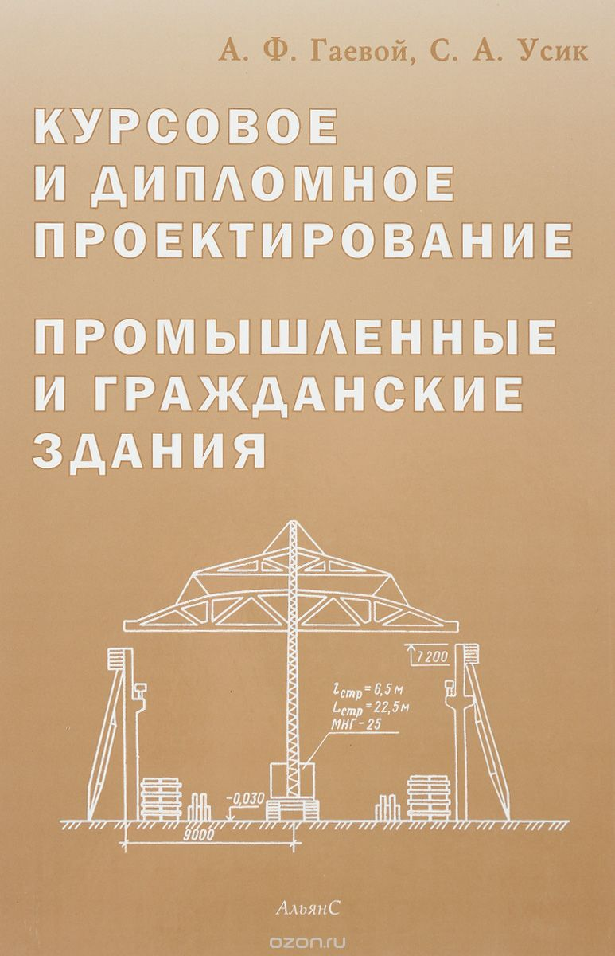
38.7я73
Г 13
Гаевой А. Ф.
Курсовое и дипломное проектирование промышленных и гражданских зданий : учебное пособие.;
А. Ф. Гаевой, С. А. Усик. - Подольск, 2012. - 264 с.
Аннотация: Содержит указания по выполнению курсовых и дипломных проектов промышленных и гражданских зданий. дана методика определения технико-экономических показателей принятых решений. Показано оформление листов графической части и пояснительной записки.
Экземпляры: всего:12 - аб.(10), Чз №2(2)

Slide 4
65.291.8-23я73
Д 45
Дикман Л. Г.
Организация строительного производства : учебник.; рекомендовано УМО вузов РФ / Л. Г. Дикман. - 6-е изд. - М. : АСВ, 2009. - 608 с.
Аннотация: Изложены основные положения организации и управления строительным производством с учетом изменений правовых положений и организационных структур строительных предприятий в условиях становления рыночных отношений.
Экземпляры: всего:12 - аб.(10), Чз №2(2)

Slide 5
34.44
Д 83
Дунаев П. Ф.
Детали машин. Курсовое проектирование : учеб. пособие для машиностроительных спец. П. Ф. Дунаев, О. П. Леликов. - 5-е изд., доп. - М. : Машиностроение, 2004. - 560 с. : ил
Аннотация: Изложена методика расчета и конструирования узлов и деталей машин общепромышленного применения. Приведены методические указания по выполнению чертежей типовых деталей машин, правила оформления учебной конструкторской документации.
Экземпляры: всего:5 - Чз №1(3), аб.(2)

Slide 6
38.6я73
К 43
Кирнев А. Д.
Организация в строительстве. Курсовое и дипломное проектирование : учебное пособие / А. Д. Кирнев. - 2-е изд., испр. и доп. - СПб. : Лань, 2012. - 528 с.
Аннотация: Излагается методика выполнения курсового или дипломного проектов по организации в строительстве, которая определяет состав, содержание и их последовательность.
Экземпляры: всего:12 - аб.(11), Чз №2(1)

Slide 7
34.5я73
К 93
Курсовое проектирование по технологии машиностроения : учебное пособие / Л. В. Лебедев и др. - Старый Оскол : ТНТ, 2014. - 424 с.
Аннотация: В пособии приводятся основные этапы разработки технологических процессов механической обработки деталей и сборки изделий машиностроения.
Экземпляры: всего:12 - аб.(10), Чз №1(2)

Slide 8
31.29я73
К 68
Коробов Г. В.
Электроснабжение. Курсовое проектирование : учебное пособие / Г. В. Коробов, В. В. Картавцев, Н. А. Черемисинова ; ; под общ. ред. Г. В. Коробова. - 3-е изд., 2014. - 192 с. : ил. -
Аннотация: Учебное пособие содержит основные теоретические положения, порядок выполнения и примеры курсового проектирования электроснабжения.
Экземпляры: всего:15 - аб.(13), Чз №2(2)

Slide 9
38.5
К 89
Кузнецов В. С.
Железобетонные и каменные конструкции : Теоретические курсы. Практические занятия. Курсовое проектирование: учебное издание / В. С. Кузнецов. - 2-е изд., перераб. и доп. - М. : Издательство АС В, 2015. - 368 с.
Аннотация: В учебнике рассмотрены вопросы проектирования железобетонных и каменных конструкций (теоретический курс, практические занятия, курсовое проетирование).
Экземпляры: всего:15 - аб.(13), Чз №2(2)

Slide 10
38.53я73
К 89
Кузнецов В. С.
Железобетонные конструкции многоэтажных зданий : учебное пособие.; рекомендовано УМО РФ / В. С. Кузнецов. - М. : АСВ, 2010. - 198 с.
Экземпляры: всего:12 - аб.(11), Чз №2(1)
Аннотация: Рассмотрены вопросы проектирования сборных и монолитных железобетонных конструкций многоэтажных зданий. Приведены необходимые теоретические сведения, практический пример расчета, конструктивные решения, чертежи и схемы.
.

Slide 11
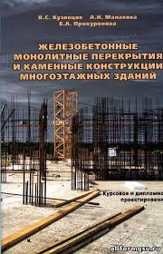
38.53я73
К 89
Кузнецов В. С.
Железобетонные монолитные перекрытия и каменные конструкции многоэтажных зданий. Курсовое и дипломное проектирование : учебное пособие.; / В. С. Кузнецов, А. Н. Малахова, Е. А. Прокуронова. - М. : АСВ, 2011. - 215 с.
Аннотация: Рассмотрены вопросы проектирования наиболее часто встречающихся на практике монолитных перекрытий, а также кирпичных стен, столбов и фундаментов многоэтажных зданий. Все положения по проектированию железобетонных конструкций основаны на СП 52-101-2003. Учебное пособие содержит солидный нормативно - справочный материал по рассматриваемой тематике.
Экземпляры: всего:24 - аб.(22), Чз №2(2)

Slide 12
34.41я73
К 93
Курсовое проектирование деталей машин : учебное пособие.; допущено МО РФ / С. А. Чернавский, К. Н. Боков, И. М. Чернин. - 3-е изд., испр. и доп. - М. : ИНФРА-М, 2012. - 414 с.
Аннотация: Изложены методы расчета приводов, редукторов, передач (зубчатых, червячных, цепных, ременных, планетарных и волновых). Рассмотрены основы конструирования деталей редукторов. Даны примеры проектирования редукторов и передач.
Экземпляры: всего:12 - аб.(6), Чз №1(6)

Slide 13
34.500.1я73
М 52
Меринов В. П.
Технология изготовления деталей. Курсовое проектирование по технологии машиностроения : учебное пособие.; допущено МО и науки РФ / В. П. Меринов, А. М. Козлов , А. Г. Схиртладзе. - 2009. - 264 с.
Аннотация: Приведены общие требования к курсовому проекту по технологии машиностроения.
Экземпляры: всего:12 - аб.(7), Чз №1(5)

Slide 14
38.5
М 90
Мунчак Л. А.
Конструкции малоэтажного жилого дома (курсовое проектирование) : учебное пособие / Л. А. Мунчак. - М. : Архитектура - С, 2012. - 104 с. : ил.
Аннотация: В работе рассмотрены вопросы проектирования кирпичных и мелкоблочных домов со скатными крышами.
Экземпляры: всего:25 - аб.(3), Чз №2(23)

Slide 15
34.41я73
П58
Попов С. А.
Курсовое проектирование по теории механизмов и механике машин : учебное пособие.; рекомендовано МО и науки РФ / С.А. Попов, Г.А.Тимофеев . - 6-е изд., стереотипное. - М. : Высшая школа, 2008. - 458 с. : ил
Аннотация: Изложены общие методы проектирования механизмов и основы механики машин и приборов различного назначения; расчеты даны с использованием аналитических и графических методов, приведена методика составления алгоритмов и применения стандартных подпрограмм вычислений на ЭВМ.
Экземпляры: всего:5 - Чз №1(5)
.

Slide 16
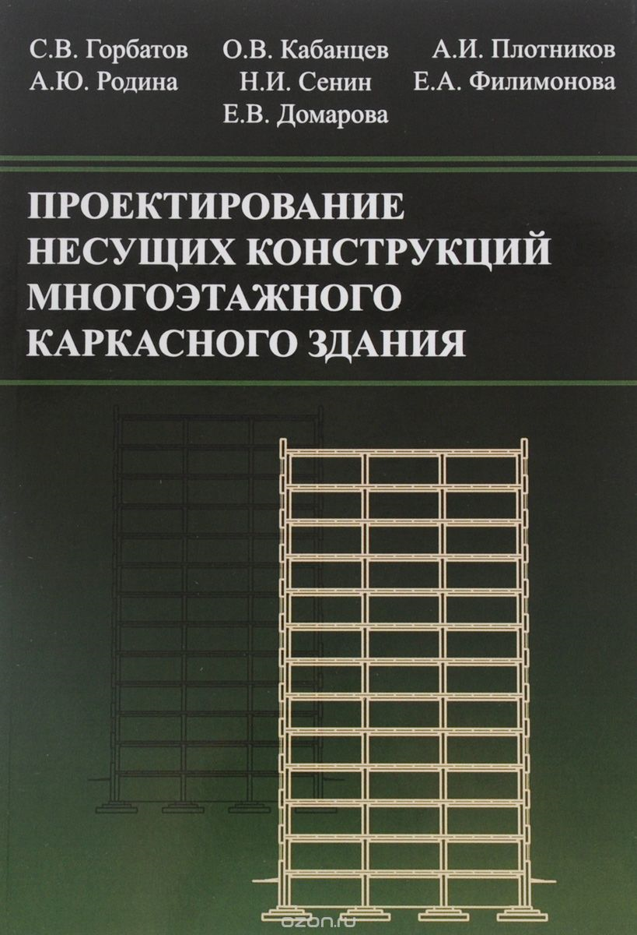
38.5я73
П 79
Проектирование несущих конструкций многоэтажного каркасного здания : учебное пособие для курсового и дипломного проектирования (Железобетонные и каменные конструкции) / С. В. Горбатов [и др.]. - М. : Издательство АСВ, 2016. - 196 с.
Аннотация: Учебное пособие для студентов направления подготовки 08.05.01 "Строительство уникальных зданий и сооружений" и 08.03.01 "Строительство". Приведены схемы армирования всех несущих конструкций.
Экземпляры: всего:15 - Чз №2(2), аб.(13)

Slide 17
34.5-02я73
П 79
Проектирование технологических операций металлообработки : учеб. пособие.; / Л. А. Чупина [и др.]. - 2013. - 636 с.
Аннотация: Изложены общие сведения по методике проектирования технологических операций металлообработки. Пособие содержит методический и справочный материал для выполнения курсовых и дипломных проектов студентами машиностроительных направлений.
Экземпляры: всего:12 - аб.(7), Чз №1(5)

Slide 18
39.33-08я723
С 24
Светлов М. В.
Техническое обслуживание и ремонт автомобильного транспорта. Дипломное проектирование : учебно-методическое пособие.; / М. В. Светлов. - М. : КНОРУС, 2011. - 320 с. -
Аннотация: Рассматривается методология выполнения выпускных квалификационных работ (дипломных проектов) по специальности 190604 "Техническое обслуживание и ремонт автотранспорта". Приведены необходимые для проектирования теоретические материалы, требования по оформлению, справочные и технические данные, примеры выполнения пояснительной записки и графической части проекта.
Экземпляры: всего:30 - аб.(28), Чз №2(2).

Slide 19
65.305.48я73
С 42
Скворцов Ю. В.
Организационно - экономические вопросы в дипломном проектировании : учебное пособие.; допущено УМО вузов по университетскому политехническому образованию / Ю. В. Скворцов. - М. : Высшая школа, 2006. - 399 с. : ил
Аннотация: Цель учебного пособия - помочь студентам инженерных специальностей вузов в выполнении организационно - экономической части (ОЭЧ) дипломных проектов. В книге даны рекомендации по выбору задания в зависимости от особенностей дипломного проектирования. Приведены примеры расчета по каждому из типовых направлений организационно - экономической части дипломных проектов.
Экземпляры: всего:10 - Чз №1(2), аб.(8)

Slide 20
34.41я73
С 50
Смелягин А.И.
Теория механизмов и машин. Курсовое проектирование : учебное пособие.; допущено УМО по образованию в области автоматизированного машиностроения / А. И. Смелягин. - М. : ИНФРА-М, 2007. - 263 с. - (Высшее образование)
Аннотация: В настоящем учебном пособии даны рекомендации по выполнению курсовых работ и проектов по ТММ. Приведены требования к оформлению проектов и указан график его выполнения. Рассмотрены вопросы структурного и кинематического анализа различных механизмов. Пособие содержит как справочные материалы, так и пример анализа механизма поперечного строгального станка.
Экземпляры: всего:65 - Чз №1(5), Аб.(60)

Slide 21
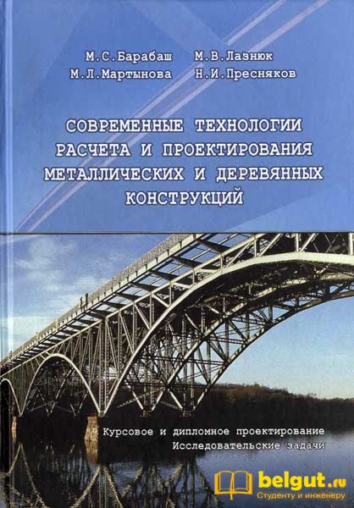
38.54я73
С 56
Современные технологии расчета и проектирования металлических и деревянных конструкций. Курсовое и дипломное проектирование. Исследовательские задачи : учебное пособие.; / М. С. Барабаш [и др.] ; ред. А. А. Нилов. - М. : АСВ, 2010. - 336 с.
Аннотация: Рассмотрены вопросы автоматизированного расчета и проектирования строительных металлических конструкций.
Экземпляры: всего:12 - Чз №2(2), аб.(10)

Slide 22
34.42я73
Т 33
Теория механизмов и машин. Курсовое проектирование : учебное пособие.; рекомендовано Научно - методическим советом МО и науки РФ / ред.: Г. А. Тимофеев , Н. В. Умнов. - 2-е изд., испр. и доп. - М. : МГТУ им. Н.Э. Баумана, 2012. - 169 с.
Аннотация: Приведены методики и примеры выполнения листов курсового проекта с использованием графических пакетов AutoCAD, КОМПАС, математического пакета MathCAD, а также характеристики асинхронных двигателей.
Экземпляры: всего:12 - аб.(7), Чз №1(5)

Slide 23
34.5
Т 38
Технология машиностроения. Курсовое и дипломное проектирование : учебное пособие / М. Ф. Пашкевич [и др.] ; ред.: А. А. Жолобов, В. И. Аверченков. - Старый Оскол : ТНТ, 2015. - 444 с.
Аннотация: В учебном пособии изложена общая методика выполнения всех разделов курсовых и дипломных проектов по технологии механической обработки деталей и сборки машин.
Экземпляры: всего:15 - аб.(13), Чз №1(2)

Slide 24
39.1я73
Т 87
Туревский И. С.
Дипломное проектирование автотранспортных предприятий : учебное пособие / И. С. Туревский. - М. : ИД "ФОРУМ": ИНФРА-М, 2015. - 240 с.: ил. - (Профессиональное образование)
Аннотация: Приведена возможная тематика проектов, даны рекомендации по оформлению пояснительной записки и графической части проекта, подробно изложены методические рекомендации выполнения основных частей дипломного проекта.
Экземпляры: всего:15 - аб.(12), Чз №2(2), СБО.(1)

Slide 25
38.623я73
У -18
Уваров В. Ф.
Технологическое проектирование процессов земляных работ. Курсовое проектирование : учебное пособие для вузов/ В. Ф. Уваров, Л. В. Краснюк. - 2-е изд., перераб. и доп. - М. : Ассоциация строительных вузов, 2007. - 272 с.
Аннотация: Изложена методика технологического проектирования процессов земляных работ и приведены рекомендации по выполнению курсовых проектов в форме технологической карты. Освещены вопросы организации поточного производства земляных работ при вертикальной планировке строительной площадки. Приведены примеры технологического проектирования комплексных процессов вертикальной планировки и разработки котлована/.
Экземпляры: всего:3 - Чз №2(1), аб.(2)

Slide 26
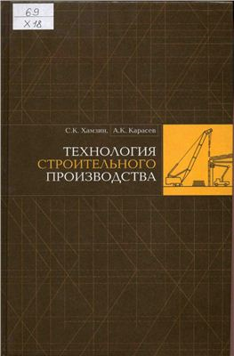
38.6я73
Х 18
Хамзин С. К.
Технология строительного производства. Курсовое и дипломное проектирование : учебное пособие для строительных специальностей вузов.; С. К. Хамзин, А. К. Карасев. - Подольск : Интеграл, 2013. - 216 с.
Экземпляры: всего:25 - аб.(23), Чз №2(2)
Аннотация: Изложена методика разработки курсовых и дипломных проектов производства основных видов строительных работ, их состав и содержание. Приведены общие и частные методические указания, которые базируются на прогрессивной технологии и рациональной организации процессов производства.
.

Slide 27
34.44
Ч-49
Чернилевский Д. В.
Детали машин. Проектирование приводов технологического оборудования : Д.В. Чернилевский. - 2-е изд., испр. - М. : Машиностроение, 2002. - 560 с.
Аннотация: Изложены основы теории и расчета деталей машин; методология и методика проектирования механических передач и электромеханических приводов технологического оборудования. Материал дан для выполнения комплексной инженерной задачи – курсового проекта или расчетно-графической работы.
Экземпляры: всего:95 - аб.(93), Чз №1(2), (1).

Slide 28
34.42
Ш39
Шейнблит А. Е.
Курсовое проектирование деталей машин : учеб. пособие / А.Е. Шейнблит. - 2-е изд., испр. и доп. - Калининград : Янтар. сказ, 2005. - 456 с. : ил
Аннотация: В пособии разработаны технические задания на проектирование; даны нормы, методы и правила расчета и конструирования механических передач и их деталей.
Экземпляры: всего:49 - аб.(49), Чз №1(2)

Slide 29
31.29-5-02я7
Ш 54
Шеховцов В. П.
Расчет и проектирование схем электроснабжения. Методическое пособие для курсового проектирования : учебное пособие.; допущено МО РФ / В. П. Шеховцов. - 2-е изд., испр. и доп. - М. : Форум, 2012. - 214 с. - (Профессиональное образование)
Аннотация: Приведены методика выполнения и примеры расчетов практических заданий по дисциплине "Электроснабжение отрасли".
Экземпляры: всего:13 - аб.(11), Чз №2(2)

Slide 30
65
Ш 95
Шульмин В. А.
Экономическое обоснование в дипломных проектах : учебное пособие / В. А. Шульмин, Т. С. Усынина. - Старый Оскол : ТНТ, 2014. - 192 с.
Аннотация: Изложены основные вопросы технико-экономического обоснования дипломных проектов различных направлений. Приведены рекомендации по использованию метода функционально – стоимостного анализа. Рассмотрены вопросы маркетинга в дипломных проектах.
Экземпляры: всего:15 - аб.(13), Чз №1(2)

Slide 31
38.7
Ш 95
Шукуров И. С.
Курсовое и дипломное проектирование по градостроительству : учебное пособие / И. С. Шукуров, М. А. Луняков, И. Р. Халилов. - М. : Издательство АСВ, 2015. - 328 с.
Аннотация: Изложена методика выполнения курсовых проектов на тему: "Инженерно-планировочная организация города", "Городской улицы и дороги", "Планировка и застройка микрорайона", курсовых работ "Экология городской среды" и "Инженерная подготовка территорий". В данном учебном пособии приводятся примеры по проектированию дипломных проектов на темы «Планировка и инженерное благоустройство территории парка» и « Планировка и инженерное благоустройство зоны массового отдыха и спортивного комплекса». В учебном пособии приводятся сведения, необходимые при разработке курсовых проектов по направлению подготовки «Строительство»
Экземпляры: всего:1 - Чз №2(1)

